Slide 1
HTML 5
Membuat komentar

Slide 2
Apa itu komentar?

Slide 3
Penjelasan tentang komentar
Komentar adalah elemen yang akan diabaikan oleh browser. Ia tidak akan ditampilkan di dalam web.
Komentar biasanya digunakan untuk memberikan informasi tambahan pada kode HTML dan kadang juga digunakan untuk menon-aktifkan beberapa kode HTML.

Slide 4
Bagaimana cara menggunakanya?

Slide 5
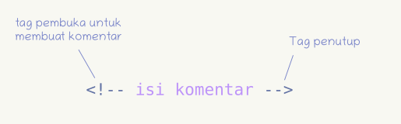
komentar
Tag komentar itu seperti <!-- isi komentar -->

Slide 6
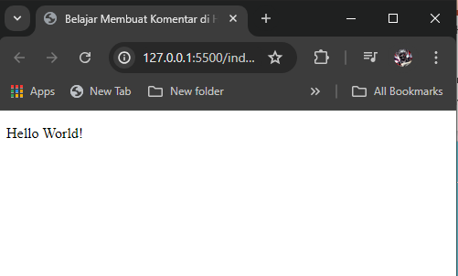
Contoh penggunaan komentar
<body>
<!-- ini adalah komentar -->
<p>Hello World!</p>
<!-- ini juga komentar dan ditulis dalam dua baris -->
</body>

Slide 7
Tips & Trick
Komentar lebih sering digunakan sebagai penjelas suatu arti tag dan todo list sehingga kita tidak mudah lupa dalam mengerjakan
Komentar juga dapat digunakan untuk menonaktifkan suatu kode html

